Slide 1
자료구조(특별)
Queen조
팀장 : 201411165고진권 (컴퓨터과학과)
팀원 : 201411188박성준 (컴퓨터과학과)
팀원 : 201411193박지수 (컴퓨터과학과)
팀원 : 201511059정우철 (컴퓨터과학과)
팀원 : 201710913김지인 (컴퓨터과학과)

Slide 2
CONTENTS
01
0 2
03
04
문제 목록
문제 풀이
전체 출력
Q&A

Slide 3
01
문제 목록

Slide 4
01.
문제 내역
No | 내용 | 난이도 | 조
 |  |  | 1 | 2 | 3 | 4 | J | Q | K
1 | 가장 회원을 많이 확보한 트레이너는? | ** |  |  |  |  |  | *
2 | 가장 훈련 성과가 좋은 트레이너는? | *** |  |  |  |  |  | *
4 | 가장 많은/적은 회원이 사는 동은? | ** |  |  |  |  |  | *
5 | 가장 등록이 많은/적은 달은? | ** |  |  |  |  |  | *
6 | 가장 오래된 회원은? | * |  |  |  |  |  | *
9 | 가장 많은 회원을 추천한 회원은? | **** |  |  |  |  |  | *
12 | 회원 중 나이가 20대인 회원의 비율은? | * |  |  |  |  |  | *
13 | 가장 오랫동안 오지 않은 회원은? | ** |  |  |  |  |  | *
15 | 운동 목표가 가장 높은 회원은? | * |  |  |  |  |  | *
17 | 가장 나이가 많은/적은 회원은? | * |  |  |  |  |  | *

Slide 5
02
문제 풀이

Slide 6
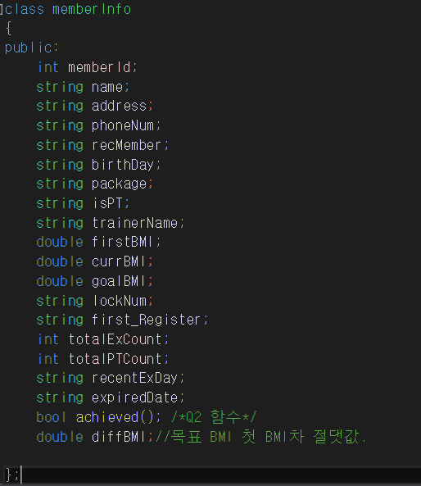
02.
문제 풀이
LOAD
1. CSV 파일을 한 줄 씩 읽어와서 ‘,’ 로 끊어서
Vector에 삽입
2. LOAD시 현재 BMI-목표 BMI차를 diffBMI에 저장
3. 트레이너에 대한 성과를 판별하기 위해
LOAD시에 성과달성 여부를 판단하는 함수 사용
4. 현재 받아온 회원이 지금 헬스장에 등록기간이 남은
유효한 회원인지를 구별하는 함수 사용.

Slide 7
02.
문제 풀이
1. 가장 회원을 많이 확보한 트레이너는?
- 사용 자료 구조
Map을 이용
Key: 트레이너 이름 Value:회원 수
정렬을 위해 vector 컨테이너 사용
정렬 방법
오름차순으로 정렬
- Search 방법
vector 맨 마지막 원소를 반환하는 방법으로 가장 많은 회원을 보유한 트레이너를
구할 수 있다.

Slide 8

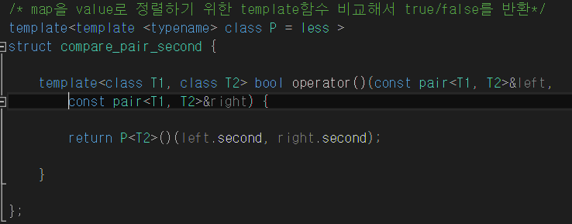
02.
문제 풀이
자료구조
가장 많은 회원을 보유한 트레이너를 찾기 위해 C++ STL인 Map 라이브러리 사용.
Map라이브러리는 Key :value로 구성되어 있으며 key 값에 대한 정렬 가능
Map 라이브러리는 Value에 대한 정렬을 지원하지 않아 Value로
정렬하기 위한 operator 함수

Slide 9
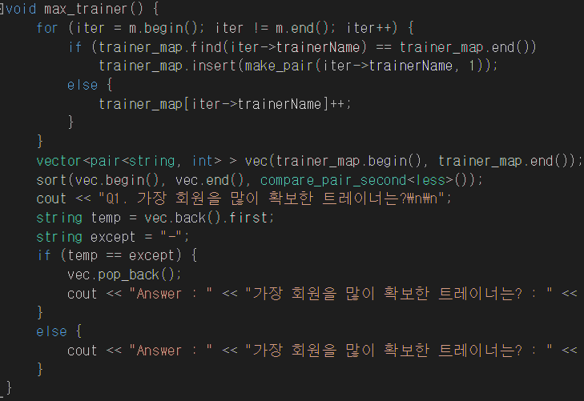
02.
문제풀이
코드
전체 정보가 들어 있는 vector M을 순회하면서 trainer가 보유한 회원수를 카운트.
Value로 정렬하기 위해 map을 vector로 복사
트레이너가 없는 회원이 제일 많을 수 있으므로 예외처리
복사 후 value에 대해 정렬 후 vector에 맨 마지막을 출력

Slide 10

02.
문제 풀이
출력
Why map?
1. C++ stl map은 이진탐색트리를 기반으로 구성 되어 있어
일반 배열로 구성하는 것 보다 더 좋은 시간 복잡도를 보이기 때문이다.
2. Key와 value에 접근하기가 용이하다.
3. Value로 정렬 되어 있기에 가장이 아닌 회원이 많은 트레이너를 구하는 연산에도 더 적합하다.

Slide 11
02.
문제 풀이
2. 가장 훈련 성과가 좋은 트레이너는?
사용 자료 구조
vector 컨테이너를 이용 , priority-queue(heap) 사용
정렬 방법
힙 정렬
Search 방법
heap의 top연산을 통해 heap의 root의 값을 반환
알고리즘
트레이너 클래스를 생성한 후 해당 트레이너가 맡는 사람의 BMI목표
여부를 판단하여 목표 BMI에 도달하였을 경우 카운트를 늘린다. (load에서 수행)
트레이너 배열을 힙 정렬하여 가장 훈련 성과가 좋은 트레이너를 가린
다. 목표BMI 도달 여부는 첫 BMI와 목표BMI를 비교하여 저체중 회원인지
과체중 회원인지 가려낸 후, 현재BMI와 목표BMI를 비교하여
오차범위 0.5이내에 도달할 경우 성공으로 한다. 또한 도달 여부를 고려한다.

Slide 12
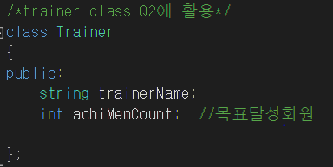
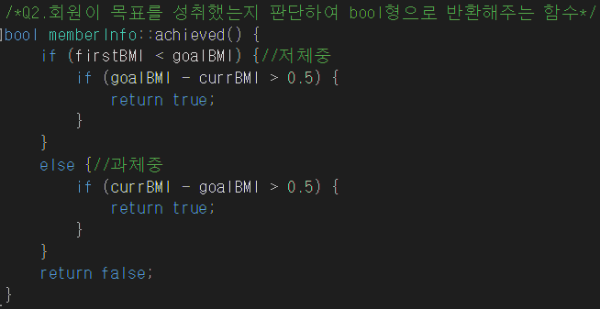
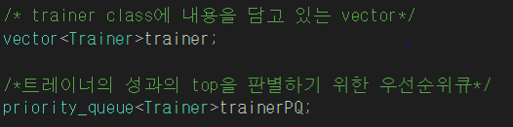
02.
문제 풀이
자료구조
Trainer class
트레이너 이름과 목표달성회원의 수를 저장하는 class이다.
그 내용을 저장하기 위한 선언.
회원이 목표 도달에 성공했는지 여부를 boolean형으로
반환 해주는 함수
저체중 회원에 목표 달성과 과체중 회원에 목표달성을
나누어 처리.

Slide 13
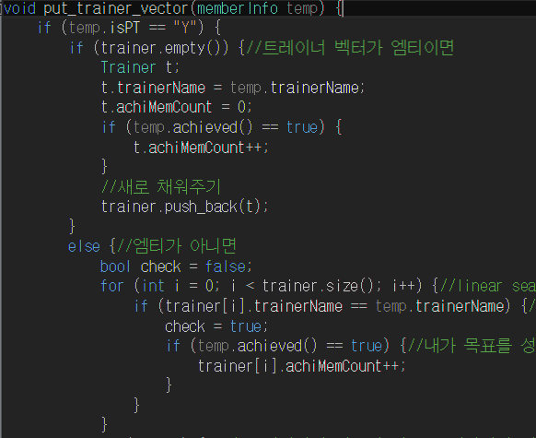
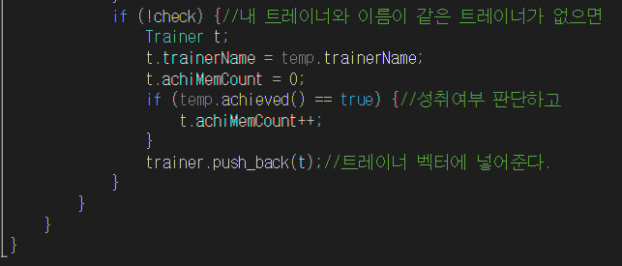
02.
문제 풀이
코드
trainer vector에 성취여부를 판별하여 데이터 삽입하는 함수
1. PT를 받는 회원인지를 구별
2. vector가 empty일때는 처음 들어오는 데이터를 성취여부를 판단하여 삽입
// linear Search를 사용하여 vector를 탐색한다.
3. 트레이너가 vector에 없다면 성취한 회원이 있는 지 판별하여 achiMemCount를 1증가시키고 트레이너 이름을 vector에 삽입
4. 이미 vector에 있는 트레이너이고 회원이 목표를 달성했다면 achiMemCount만 1증가 시킨다.

Slide 14
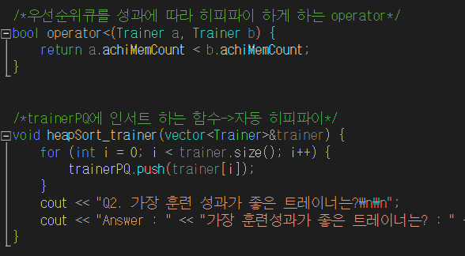
02.
문제 풀이
코드
1. Operator 함수를 기준으로
Max_heap을 구성한다.
2. Max_heap의 top을 리턴하면
가장 훈련성과가 좋은 트레이너가 나오게된다.

Slide 15

02.
문제 풀이
출력
Why heap?
가장 훈련성과가 좋은 트레이너를 뽑는 질문에 대한 답으로는 heap이 아닌 다른 자료구조가 더 효율적일 수 있지만 가장이 아닌 훈련성과가 좋은 여러 트레이너를 구할 수 있기 때문에 heap자료구조가 더 적합하다고 생각하였다.

Slide 16
02.
문제 풀이
4. 가장 많은 /적은 회원이 사는 동은?
사용 자료 구조
Map이용
Key : 동 이름 Value : 회원 수
정렬 방법
value의 대소를 비교하여 정렬
Search 방법
정렬 후 첫 번째 원소와 마지막 원소 반환

Slide 17

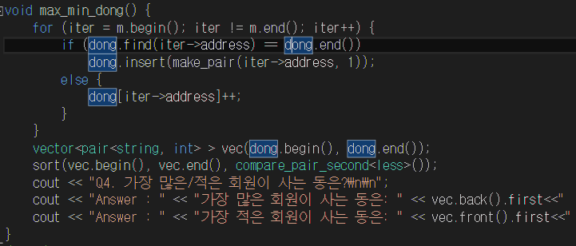
02.
문제 풀이
자료 구조 & 코드
동에 대한 정보를 담기 위한 map과 iterator
회원에 대한 정보가 저장되어 있는 Vector를 순회하면서 동이 나올 때 마다 map에 존재하는지 안 하는지를 판단해 값을 증가시키고 map에 삽입해준다.
그 후 정렬을 위해 vector에 복사 후 정렬을 하고 가장 많은 동은 마지막 원소에 가장 적은 동은 첫 번째 원소에 내용을 반환해준다.

Slide 18
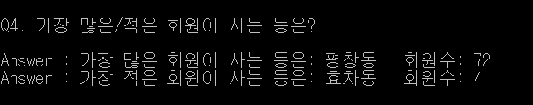
02.
문제 해결
출력
가장 많고 적은 동과 그 동에 사는 회원수를 출력하여 주었다.

Slide 19
02.
문제 해결
5. 가장 등록이 많은/ 적은 달은?
- 사용 자료 구조
heap(히입)
정렬 방법
heap sort
Search 방법
heap의 top
알고리즘
1. 1월부터 12월까지 넣을 수 있는 month 배열 생성 (1부터 12까지 넣어야 하므로 크 기가 13인 배열을 생성)
2. ‘최초 등록일’을 읽어 들이면서 달을 읽을 때마다 해당하는 달의 숫자를 인덱스로 가지 는 배열을 숫자를 1증가 시킨다.(매년 마다 다른 달이 아닌 여러 해를 통합한 달을 계산)
3. heap sort 를 사용해서 정렬한다.
4. Max heap을 만들면 heap의 top이 가장 등록이 많은 달이 된다.
5. Min heap을 만들면 heap의 top이 가장 등록이 적은 달이 된다.

Slide 20
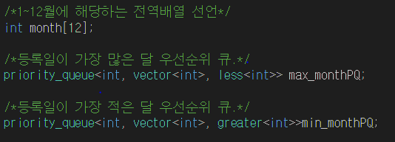
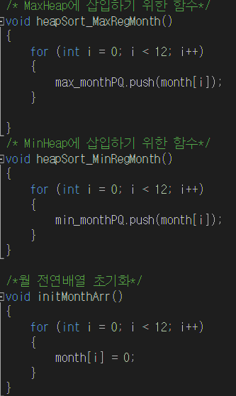
02.
문제 해결
자료 구조 & 코드
달 등록 수를 저장하기 위한 전역배열
등록일 가장 많은 달과 적은 달을 담을 priority queue(heap)
Heap에 삽입을 위한 함수
초기화를 위한 함수

Slide 21
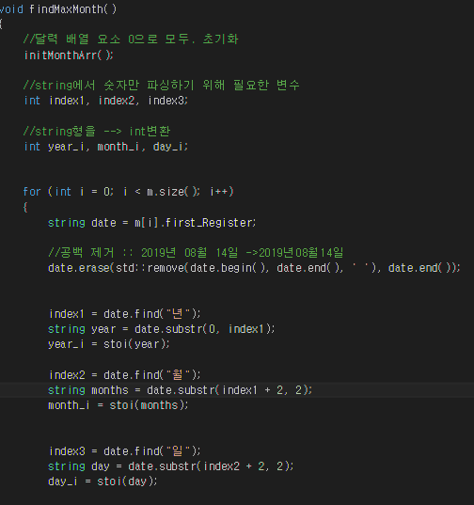
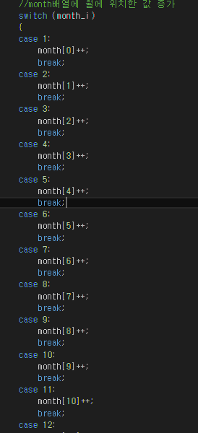
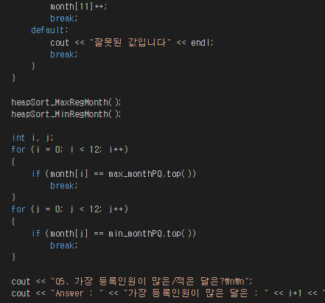
02.
문제 해결
코드

Slide 22
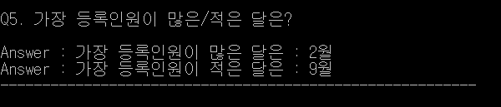
02.
문제 해결
출력
Why heap?
가장 등록이 많은 달과 적은 달을 구하는 이유는 어느 달에 행사와 이벤트를 많이 해야 더 도움이 되는지를 판별하기 위해서이다.또한 헬스장을 운영하는데 도움을 될 수 있는 자료를 뽑기 위해서이다. 따라서 가장 많고 적은 달도 필요하지만 그에 근접하는 달도 필요하기 때문에 heap을 사용하였다.

Slide 23
02.
문제 해결
6. 가장 오래된 회원은?
- 사용 자료 구조
List
정렬 방법
정렬을 하지 않음.
Search 방법
Linear Search 사용.
알고리즘
현재 회원 인 사람인 중, 등록 날짜가 가장 오래된 회원을 찾는다.

Slide 24
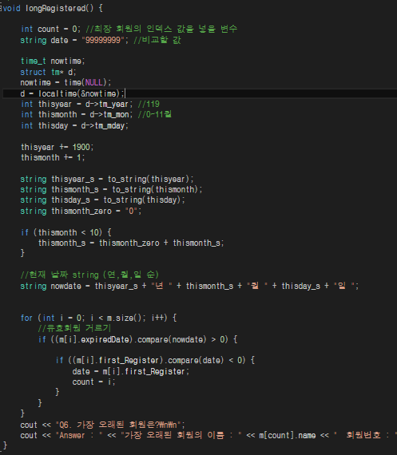
02.
문제 해결
자료구조 & 코드
현재시간을 제공하는 구조체 tm(time.h라이브러리에서 제공)을 사용해서 날짜를 저장.
1.현재 시간 구해서 string으로 만든 후 만료날짜와 비교하여 유효여부를 구한다.
memberinfo에서 만료날짜를 nowdate와 비교해서 유효여부를 구함
2.첫 등록일자를 회원끼리 비교 가장 오래된 회원에 인덱스를 저장하고 첫 등록일자를 저장해서 비교.
→맨 처음 비교할 때는 999999와 같이 큰 값을 대입해서 비교

Slide 25
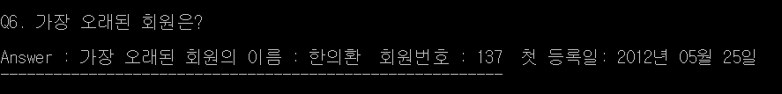
02.
문제 해결
출력

Slide 26
02.
문제 해결
9. 가장 많은 회원을 추천한 회원은?
- 사용 자료 구조
트리
정렬 방법
없음.
알고리즘
전체 회원 리스트에서 존재하는 ‘추천인’만 루트로 하는 트리를 생성.
회원 이름 중 해당 추천인이 있다면 그 추천인의 자식으로 삽입한다.
Vector로 원소를 트리로 하는 트리 리스트를 만든 후, 각 트리를 Vector에 삽입한다.
이후 Vector에서 자식의 개수가 가장 많은 원소를 파악한다.

Slide 27
02.
문제 해결
코드
https://colorscripter.com/s/gL1IGBK → 오류
https://colorscripter.com/s/0skGZk6 →오류난 건 배제하고 depth가 1인 트리로만 구성된 forest를 구성해서 추천을 가장 많이 한 사람을 출력하는 코드

Slide 28
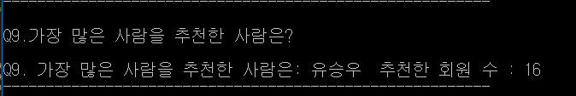
02 .
문제 해결
출력

Slide 29
02.
문제 해결
12. 회원 중 나이가 20대인 회원의 비율은?
- 사용 자료 구조
List
-정렬 방법
정렬을 하지 않음.
Search 방법
Linear Search 사용.
알고리즘
현재 시간의 년도를 구해 회원정보를 순회하면서 현재 년도에서 -29 && 현재 년도 -18 사이에
해당하는 회원들이 있다면 카운트를 1증가시켜 명수를 구한다.
이 후 (20대 인 회원 수/전체 회원 수) * 100을 한다.
이렇게 구함으로써 년도가 변하더라도 20대의 비율을 구할 수 있도록 한다.

Slide 30
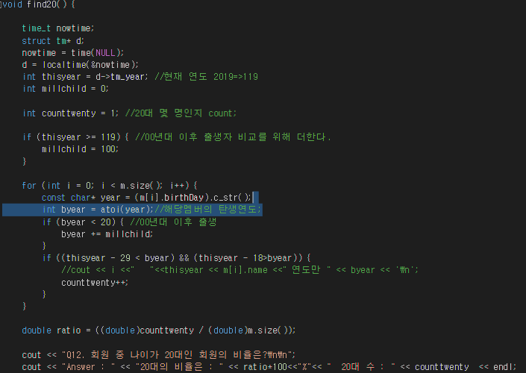
02.
문제 해결
코드
1. 2000년생 이전과 이후를 구분
2. 2000년생 이후라면 100을 더해줘서
비교를 함
생년월일이 99-05-28 로 저장되어 있기에 00-02-28하고 비교할 때 에러를 피하기 위해서
3. 현재 년도를 구해서 범위 안에 해당
된다면 20대의 카운터를 증가시켜
준다.
4. 현재날짜와 비교하기 때문에 시간이
지나도 20대의 비율이 출력된다.

Slide 31
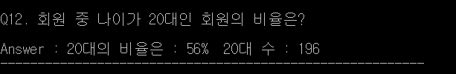
02
문제 해결
출력

Slide 32
02.
문제 해결
13. 가장 오랫동안 오지 않은 회원은?
사용 자료 구조
heap
정렬 방법
heap sort
Search 방법
heap의 top
알고리즘
상품권 말소 시기와 현재날짜를 비교해서 현재날짜보다 상품권 말소 날짜가 더 옛날이면 그 회원은 제외한다.
‘가장 최근 운동일‘일을 정렬한다. Min heap 을 만든다.
Heap의 top이 가장 오랫동안 오지 않은 회원이 된다

Slide 33
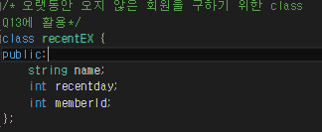
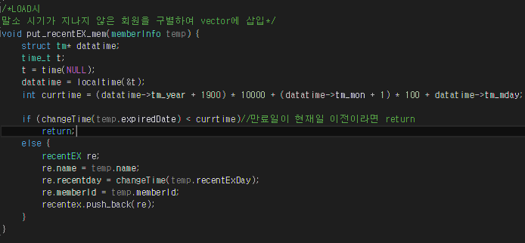
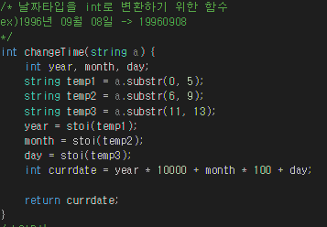

02.
문제 해결
자료구조

Slide 34
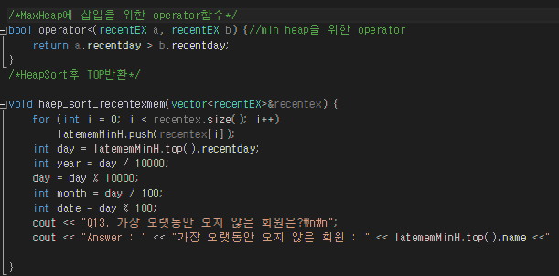
02.
문제 해결
코드
최근에 운동할 날짜를 비교 해줄 operator
Operator를 사용 해서 Max_heap구현
3. TOP연산으로 가장 오랫동안 오지 않은
회원을 반환

Slide 35
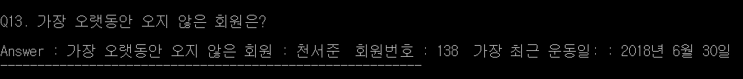
02.
문제 해결
출력
Why heap?
가장 오랫동안 오지 않은 회원을 구하는 질문은 등록을 한 회원이 우리 헬스장을 자주 오는지를 파악할 수 있고 오랫동안 오지 않은 회원을 찾는다면 오지 않는 이유를 물어보고 파악할 수 있으며 이를 바탕으로 헬스장 운영에 도움을 줄 수 있기 때문에 가장 오래된 한명이 아닌 오래 된 회원을 빠르게 여러 명 찾을 수 있는 heap을 사용.

Slide 36
02.
문제 해결
15. 운동 목표가 가장 높은 회원은?
- 사용 자료 구조
LIST
사용 회원이름과 목표BMI 와 첫 BMI를 차를 절댓값으로 저장
Heap
정렬 방법
목표 BMI와 첫 BMI의 차를 기준으로 높은 순으로 Heapsort로 정렬
Search 방법
Heap에 맨 상위 노드를 반환하는 방법을 이용해서 가장 높은 회원
을 탐색.

Slide 37

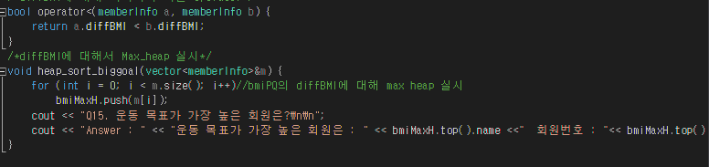
02.
문제 해결
자료구조 & 코드
회원에 대한 운동 목표를 Max_heap으로 만들기 위한 heap
diffBMI를 사용하여 Max_heap 구현 TOP연산 후 반환.

Slide 38
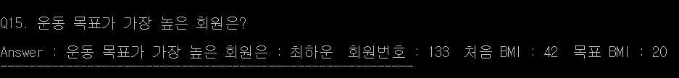
02.
문제 해결
출력
Why heap?
운동 목표를 구하는 문제는 목표가 높은 회원에게 이를 달성하거나 목표를 위해 노력하면 어떠한 혜택이 돌아 갈 수 있게 하기 위해서 필요한 데이터라고 생각하여 가장 높진 않지만 그래도 높은 회원에 데이터가 필요하다고 생각하였기에 Heap을 사용.

Slide 39
02.
문제 해결
17. 가장 나이가 많은/적은 회원은?
- 사용 자료 구조
LIST: 회원이름과 생년월일을 저장.
정렬 방법
생년월일을 기준으로 Merge Sort.
- Search 방법
첫번째 원소: 가장 나이가 많은 회원
마지막 원소: 가장 나이가 적은 회원
알고리즘
생년월일을 파싱해서 문자열로 지정 후 문자열을 정수형으로 변환하여 저장. Ex)19950528

Slide 40
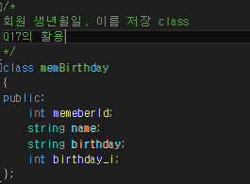
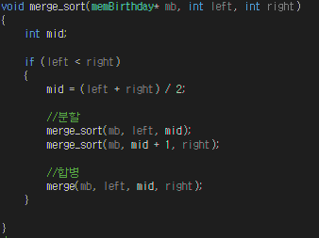
02.
문제 해결
자료구조

Slide 41
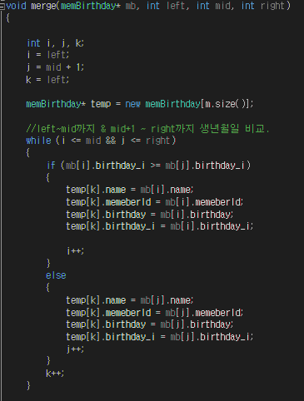
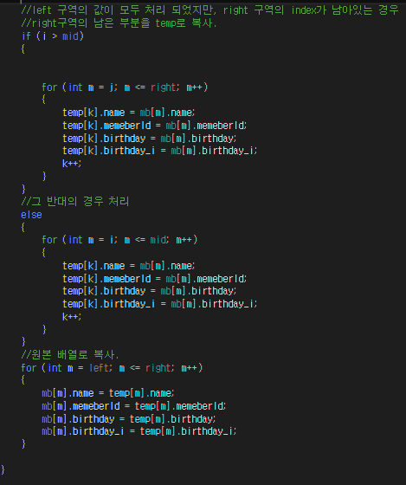
02.
문제 해결
자료구조
Merge 알고리즘

Slide 42
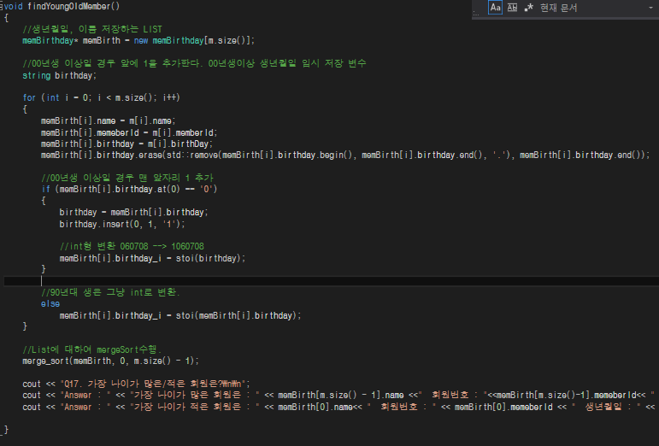
02.
문제 해결
코드
1.생년월일과 이름을 저장하는 class를 List형식으로 사용
2. 00년생 이후와 이전을 구별하기 위해 1을 추가한다.
3. 그 후 만들어진 List를 사용해 Merge Sort를 수행한다.
→ 내림차순 정렬

Slide 43
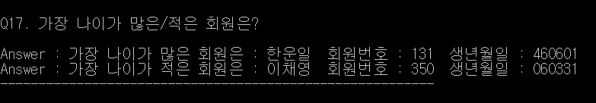
02.
문제 해결
출력
Why merge sort?
Merge sort는 In palce이므로 추가에 배열이 필요하다. 따라서 heapsort를 사용하는 것보다 추가 공간이 필요하다. 하지만 가장 나이가 많은/적은 연산을 수행하는 연산이 앞에 했던 연산들 보다 훨씬 덜 사용될 것이라고 생각한다. 따라서 생년월일에 특성상 회원 한명이 추가 되었을 때 대다수의 값이 값의 위치가 정렬과정에서 뒤바뀌지 않고 유지 될 것이기 때문에 Heap Sort대신에 Merge sort를 사용하였다. 또한 어느 연령대 이상의 회원을 찾고 싶은 경우라 하더라도 17번 연산이 아닌 나이대의 비율을 반환하는 연산이 더 적합할 것이라고 생각하였다.

Slide 44
03
전체 출력

Slide 45
03.
전체 출력
코드 실행

Slide 46
04
Q & A

Slide 47
04.
Q&A

Slide 48
Thank you
Queen조

